Slide 1
Основна обележја безбедности особа са инвалидитетом у саобраћају
Предмет: Безбедност особа са инвалидитетом
Предметни наставници:
Проф. др Радомир Мијаиловић
Проф. др Далибор Пешић
Доц. др Ђорђе Петровић
Београд, 2024.

Slide 2
Теме:
Основна обележја безбедности саобраћаја особа са инвалидитетом (све категорије),
Динамички саобраћајни ризик учешћа у саобраћајним незгодама возача са физичким инвалидитетом,
Активна и пасивна безбедност возача са физичким инвалидитетом,
Основна обележја безбедности саобраћаја пешака са физичким инвалидитетом,
Ризици учешћа у саобраћајним незгодама и способности возача са оштећењем слуха,
Основна обележја безбедности саобраћаја пешака са оштећењем слуха,
Ризици учешћа у саобраћајним незгодама и способности возача са оштећењем вида,
Основна обележја безбедности саобраћаја пешака са оштећењем вида,
Основна обележја безбедности саобраћаја особа са осталим врстама инвалидитета.

Slide 3
Особе са оштећењем слуха
У досадашњим истраживањима безбедности у саобраћају особа са оштећењем слуха ова популација особа са инвалидитетом је посматрана у својству возача и пешака.
Код истраживања која разматрају возаче са оштећењем слуха уочавају се две целине. Прва подразумева ризик учешћа у саобраћајним незгодама, а друга способности возача са оштећењем слуха да безбедно учествују у саобраћају.
Са друге стране, у истраживањима која су анализирала безбедност пешака фокус је на ризицима страдања и утицајним факторима који доводе до саобраћајних незгода.

Slide 4
Возачи
Особе са оштећењем слуха
Ризик учешћа у саобраћајним незгодама
Студија 1
Једна од првих студија која је узела у обзир ризик учешћа у саобраћајним незгодама возача са оштећењем слуха реализована је у САД. У оквиру овог истраживања, аутори су ставили фокус на особе старије од 65 година које су доживеле повреде у саобраћајним незгодама у периоду од 1987. до 1988. године. Од укупног броја повређених, 235 је пристало да учествује у истраживању.
Поред жртава саобраћајних незгода, као контролна група анализирано је 448 особа исте старости, који су у анализираном периоду били возачи, али нису учествовали у саобраћајним незгодама.
Релевантне информације о обе групе испитаника су прикупљане на основу анкете. На основу добијених резултата, није уочен утицај постојања оштећења слуха на ризик повређивања у саобраћајној незгоди. Једини значајан закључак повезан са оштећењем слуха је чињеница да су особе које користе апарат за корекцију слуха имале 2,1 пута већу шансу повређивања у саобраћајној незгоди у својству возача.

Slide 5
Возачи
Особе са оштећењем слуха
Ризик учешћа у саобраћајним незгодама
Студија 2
Још једна студија која је анализирала учешће у саобраћајним незгодама особа са оштећењем слуха у фокус је ставила нешто старију популацију становништва, преко 49 година.
Истраживање је реализовано на узорку од 2.326 возача из Аустралије, од којих је 5,8% учествовало у саобраћајним незгодама у својству возача у протеклих 12 месеци. На основу реализоване анализе, возачи који имају оштећење слуха имали су већу вероватноћу учешћа у саобраћајној незгоди, али ти резултати нису статистички значајни. Међутим, као статистички значајне променљиве које утичу на вероватноћу настанка саобраћајних незгода препознате су средњи ниво оштећења слуха и оштећење слуха само на десном уху (1,9 пута већи ризик учешћа у саобраћајној незгоди).

Slide 6
Возачи
Особе са оштећењем слуха
Ризик учешћа у саобраћајним незгодама
Студија 3
Испитан је утицај различитих врста инвалидитета и болести возача на учешће у саобраћајним незгодама особа старијих од 70 година. Увидом у базу података Друштва ауто осигурања Квебек, Канада, пронађено је 1.400 возача старијих од 70 година који су учествовали у саобраћајним незгодама са лаким телесним повредама или са материјалном штетом.
Аутори су ову популацију поредили са 2.636 насумично изабраних возача исте старосне доби (контролна група). У анализираним групама, особе са оштећењем слуха чиниле су 4-5% узорка. Упоређивањем учешћа у саобраћајним незгодама анализиране и контролне групе, уочено је да особе са оштећењем слуха немају различит ризик учешћа у саобраћајним незгодама.

Slide 7
Возачи
Особе са оштећењем слуха
Ризик учешћа у саобраћајним незгодама
Студија 4
У још једном истраживању утицаја оштећења слуха на ризик учешћа у саобраћајним незгодама коришћени су подаци Друштва ауто осигурања Квебек, Канада. У оквиру истраживања, аутори су ставили акценат на раднике који су у свакодневном раду изложени повећаном интензитету буке.
Узорак у истраживању чинило је 46.030 радника мушког пола са важећом возачком дозволом који су најмање једном у периоду од 1985. до 2001. године имали лекарски преглед којим је испитиван њихов квалитет слуха. Од укупног броја испитаника, 38,8% њих је имало неку врсту оштећења слуха, а 24,8% је учествовало у најмање једној саобраћајној незгоди.
Најзначајнији закључак овог истраживања је чињеница да са порастом нивоа оштећења слуха расте ризик учешћа у саобраћајној незгоди. Конкретно, шансе да ће особа са оштећењем слуха учествовати у саобраћајној незгоди у односу на остатак анализиране популације се крећу од 1,06 (оштећење слуха од 16-30 dB) до 1,31 (оштећење слуха преко 51 dB).

Slide 8
Возачи
Особе са оштећењем слуха
Ризик учешћа у саобраћајним незгодама
Студија 5
Анализирано је да ли постојаи повезаност између оштећења слуха и учешћа у саобраћајним незгодама возача старијих од 70 година.
Истраживање је спроведено на подручју савезне државе Алабаме и обухватило је 2.000 возача.
На основу лекарског прегледа и упитника о општем здравственом стању прикупљени су подаци о постојању оштећења слуха код испитаника, док су подаци о учешћу у саобраћајним незгодама испитаника добијени од Одељења за безбедност саобраћаја Алабаме.
Анализом прикупљених података, аутори проналазе да постојање оштећења слуха не утиче на ризик учешћа у саобраћајној незгоди.

Slide 9
Возачи
Особе са оштећењем слуха
Способности
Студија 1
Разматран је утицај постојања аудио и визуелне дистракције на способност вожње код возача са оштећењем слуха.
Истраживање је подразумевало експериментално испитивање у реалним саобраћајним условима 107 возача из Аустралије старости од 62 до 88 година, различитог нивоа квалитета слуха (45% испитаника имало је одређени ниво оштећења слуха).
Параметри коришћени за мерење способности вожње били су време путовања задатом трасом, уочавање саобраћајних знакова, уочавање ризичних ситуација и њихово избегавање и перцепција безбедног растојања.

Slide 10
Возачи
Особе са оштећењем слуха
Способности
Студија 1
Аудио и визуелна дистракција подразумевала је да возач током вожње решава просте математичке задатке који су били задати у зависности од типа дистракције гласовном поруком или на екрану поред точка управљача. На основу реализованог експерименталног истраживања, аутори су пронашли да возачи са средњим и већим оштећењем слуха (оштећење преко 40 dB) имају значајно лошије перформансе вожње у случају присуства дистракције.

Slide 11
Возачи
Особе са оштећењем слуха
Способности
Студија 2
Истраживање ефеката когнитивног оптерећења током вожње у ситуацијама са различитим нивоом комплексности међу популацијом возача са и без оштећења слуха. Истраживање је реализовано међу 24 испитаника са оштећењем слуха (преко 40 dB) и 24 испитаника са нормалним нивоом слуха на подручју Шведске.
Просечна старост испитаника износила је око 60 година. Процедура експеримента одвијала се у реалним условима у којима су возачи имали три задатка: основна вожња, реаговање на конфликтне ситуације и паркирање.
Поред реализовања активности везаних за вожњу, пред испитанике је постављен и секундарни задатак који се састојао у гледању и понављању четири слова која су приказана на екрану.

Slide 12
Возачи
Особе са оштећењем слуха
Способности
Студија 2
Упоређивањем начина вожње (просечна брзина, одступање од трајекторије пута) нису уочене разлике код основне вожње између анализиране две популације. Међутим, у случају комплекснијих возачких активности или постојања секундарних активности, возачи са оштећењем слуха су имали нешто лошије резултате. Лошији резултати су се огледали кроз спорију вожњу и мањи фокус на секундарни задатак.

Slide 13
Возачи
Особе са оштећењем слуха
Способности
Студија 3
У студији која је представљала наставак претходне, на истом узорку испитаника, испитивали су когнитивно оптерећење анализирајући визуелно понашање возача током вожње. Као индикатори визуелног понашања анализирани су:
број скидања погледа са пута,
временски период током ког поглед није усмерен на пут,
просечна и максимална дужина трајања једног скидања погледа са пута и
проценат времена гледања ван пута.
Секундарни задатак стављен пред возаче био је исти као и у претходном истраживању. На основу истраживања, аутори су пронашли да особе са оштећењем слуха чешће скидају поглед са коловоза и то у краћим интервалима и збирно краће гледају на коловоз.

Slide 14
Возачи
Особе са оштећењем слуха
Способности
Студија 3
Поред тога, возачи са оштећењем слуха су имали лошије резултате на секундарном задатку. Ове проналаске, аутори су објаснили потребом возача са оштећењем слуха да се током вожње осећају безбедно па недостатак слуха надокнађују чешћим визуелним уверавањем у кретање других учесника у саобраћају и мање обраћају пажњу на секундарне активности.

Slide 15
Возачи
Особе са оштећењем слуха
Способности
Студија 4
Упоређивали су способност вожње код особа са нормалним нивоом слуха и у случају када постоји симулирано оштећење слуха. Истраживање је реализовано на подручју Уједињеног Краљевства и обухватило је 36 испитаника чија је просечна старост била око 28 година.
Експеримент је реализован у симулатору у ком су испитаници возили идентичну руту у нормалним околностима и у условима када је симулирано оштећење слуха. Способност вожње је посматрана кроз попречни положај у траци и начин посматрања коловоза. Упоредно са вожњом у симулатору пред испитанике је стављен задатак да одговоре на просте математичке задатке, као вид аудитивне дистракције (секундарни задатак). Поређењем добијених резултата утврђено је да не постоје статистички значајне разлике у анализираним перформансама вожње у односу на постојање симулираног оштећења слуха. Међутим, уочени су лошији резултати код решавања секундарног задатака када је симулирано оштећење слуха.

Slide 16
Пешаци
Особе са оштећењем слуха
Студија 5
Анализирана је популација деце (до 15 година) која су погинула или била повређена у саобраћајним незгодама и упоређују га са контролном групом деце која нису учествовала у саобраћајним незгодама.
Истраживање је обухватило жртве саобраћајних незгода у периоду од јануара 1992. до марта 1994. године на подручју Окланда, Нови Зеланд. У анализираном периоду, настрадало је 190 деце у саобраћајним незгодама, а као контролна група узет је узорак од 479 испитаника. Истраживање је реализовано интервјуисањем родитеља, који су, поред осталог, наводили да ли њихова деца имају проблеме са слухом.
На основу прикупљених података, аутори су пронашли да деца са оштећењем слуха имају 73% већу шансу да буду повређена у саобраћајним незгодама у својству пешака у односу на децу са нормалним слухом. Ипак, с обзиром на релативно малу величину узорка, ови резултати нису статистички значајни.

Slide 17
Особе са оштећењем слуха
Пешаци
Студија 6
У још једном истраживању учешћа у саобраћајним незгодама деце са оштећењем слуха, су истраживали медицинске податке из статистичког извештаја савезне државе Јужна Каролина о начину повређивања деце. Анализиран је период од 2002. до 2003 године током ког су обухваћени подаци о пружању услуга медицинске заштите у здравственим установама.
У посматраном периоду, евидентирано је 1.010 повреда међу децом са оштећеним слухом и 91.591 у контролној групи (деца без оштећења слуха). На анализираном узорку, повреде у саобраћајним незгодама у својству пешака рангиране су на петом месту по учесталости у обе групе. Поред тога, није уочена значајна разлика између ове две групе са аспекта релативне учесталости незгода. Наиме, код деце са оштећењем слуха интервенције због последица саобраћајне незгоде су забележене у 0,59 случаја на 100 интервенција, док је код контролне групе ова стопа незнатно мања и износи 0,50.

Slide 18
Особе са оштећењем слуха
Пешаци
Студија 7
Анализирано је страдање рањивих учесника у саобраћају у урбаним условима града Њујорка. Аутори истраживања су интервјуисали особе које су учествовале у саобраћајним незгодама у својству пешака или бициклисте у периоду од 2008 -2011. Водећи рачуна о избалансираност узорка, интервјуисано је 1.457 рањивих учесника који су учествовали у саобраћајним незгодама.
Међу бројним променљивим које су показале статистички значајан утицај уочава се и оштећење слуха. Наиме, рањиви учесници који су имали оштећење слуха су имали 2,24 пута већу шансу да доживе теже последице саобраћајних незгода у односу на учеснике без ове врсте инвалидитета.

Slide 19
Особе са оштећењем вида
Поред учешћа у својству пешака, у зависности од нивоа оштећења вида, особе са овим инвалидитетом могу да учествују у саобраћају и у својству возача. Анализом учешћа у својству возача особа са оштећењем вида до сада се бавио велики број аутора, а као најважније тематске целине могу се уочити ризик учешћа у саобраћајним незгодама и способност безбедног учешћа у саобраћају возача.
Са друге стране, код пешака са оштећењем вида фокус је првенствено на способности безбедног учешћа у саобраћају, док о ризицима учешћа постоје тек спорадични подаци.

Slide 20
Возачи
Особе са оштећењем вида
Ризик у саобраћајним незгодама
Студија 1
У литерарном прегледу истраживања која су се бавила ризиком учешћа у саобраћајним незгодама особа са оштећењем вида, су пронашли 39 радова из ове области. У циљу систематизације литературе, аутори су груписали истраживања према различитим врстама оштећења вида.
Највећи број студија (15) анализирао је утицај оштрине вида на ризик учешћа у саобраћајним незгодама. На основу анализе утицаја овог оштећења, аутори су закључили да постојање мањег нивоа оштећења оштрине вида нема значајан утицај на ниво ризика.
Значајан број студија (12) бавио се и темом оштећења видног поља возача. Генерални закључак аутора говори да постојање овог оштећења вида код старијих возача значајно увећава ризик учешћа у саобраћајним незгодама.

Slide 21
Возачи
Особе са оштећењем вида
Ризик у саобраћајним незгодама
Студија 1
На основу овог проналаска, аутори су закључили да један од кључних критеријума за добијање/продужење возачке дозволе треба да буде управо квалитет видног поља возача.
Даље, аутори су анализирали и честе дијагнозе које се односе на специфична оштећења вида, као што су катаракта, глауком, дегенерација макуле услед старости, генетске болести мрежњаче и хемианопсија.
Прегледом литературе утврђено је да постојање неке од ових дијагноза у различитим истраживањима може имати различит утицај на ризик учешћа у саобраћајној незгоди, па се не може извући једнозначан закључак о утицају ових дијагноза.

Slide 22
Возачи
Особе са оштећењем вида
Ризик у саобраћајним незгодама
Студија 2
У још једној студији која је анализирала повезаност особа са оштећењем вида и ризика учешћа у саобраћајним незгодама, стављен је акценат на популацију возача из ниско и средње развијених земаља света.
Анализом релевантне литературе, аутори су пронашли укупно 29 истраживања која су испуњавала све услове неопходне за укључивање у анализу. Мета анализом обједињена је литература која се односила на специфичне проблеме оштећења вида у циљу добијања јединствених закључака. Као најзначајније врсте оштећења, аутори су пронашли оштећење оштрине вида, оштећење видног поља и неразликовање боја.
Постојање нека од ова три стања благо увећава вероватноћу учешћа у саобраћајним незгодама. Конкретно, постојање оштећења оштрине вида повећава ризик учешћа у саобраћајној незгоди за 46%, постојање оштећења видног поља за 36%, а неразликовање боја за 36%.

Slide 23
Возачи
Особе са оштећењем вида
Способности
Студија 3
Реализовано је истраживање у ком је анализирана литература до 2010. године везано за утицај оштећења вида возача на способност безбедне вожње. Аутори су анализирали литературу у зависности од врсте оштећења вида са којим се возач суочава.
Идентификовани проблеми оштећења вида били су: оштрина вида, видно поље, осетљивост на контрасте, брзина процесуирања визуелних информација и постојање вида на само једном оку. Прегледом литературе, аутори су пронашли да особе које имају проблем оштрине вида имају способност да безбедно управљају возилом.
Међутим, код особа које имају овај проблем забележена је лошија идентификација саобраћајне сигнализације и ризичних ситуација.

Slide 24
Возачи
Особе са оштећењем вида
Способности
Студија 3
Проблем видног поља возача негативно утиче на уочавање саобраћајних знакова и препрека, као и на време реакције.
Са друге стране, ова врста ограничења вида није имала негативан утицај на процену брзине и потребног пута за заустављање.
Даље, утврђено је да лошија осетљивост возача на контрасте као и проблем брзине процесирања визуелних информација значајно утиче на лошије уочавање саобраћајне сигнализације, препрека и пешака. Значајан закључак је и чињеница да се способности возача да безбедно управљају возилом не разликују у зависности од дисфункције једног ока.

Slide 25
Пешаци
Особе са оштећењем вида
Студија 1
У истраживању које је анализирало утицај оштећења слуха на настанак саобраћајне незгоде, анализирали су и утицај оштећења вида међу популацијом деце (до 15 година) која су смртно страдала или била повређена у саобраћајним незгодама и упоређују га са контролном групом деце која нису учествовала у саобраћајним незгодама.
Аутори су пронашли да деца са оштећењем вида имају 4,25 пута већу шансу да учествују у саобраћајним незгодама у својству пешака у односу на децу са нормалним видом.

Slide 26
Пешаци
Особе са оштећењем вида
Студија 2
У још једном истраживању анализиран је утицај променљиве оштећење вида на учешће у саобраћајним незгодама.
У групи променљивих које нису показале статистички значајан утицај уочена је и променљива оштећење вида.
Наиме, рањиви учесници који су имали оштећење вида имају 32% већу шансу да доживе теже последице саобраћајних незгода у односу на учеснике без ове врсте инвалидитета, међутим, овај закључак није статистички значајан.

Slide 27
Пешаци
Особе са оштећењем вида
Студија 3
У истраживању реализованом у САД, упоређивани су преласци улице код три групе пешака са аспекта квалитета вида:
нормални ниво вида,
оштећење вида и
слепи.
Истраживање је реализовано у реалним саобраћајним условима, у којима пешаци треба да пређу улицу која има укупно шест саобраћајних трака.

Slide 28
Пешаци
Особе са оштећењем вида
Студија 3
Из сваке групе пешака у истраживању је учествовало најмање десет испитаника, а укупно 32. У циљу оцене безбедности прелазака улице, аутор је дефинисао оптимално време између наиласка возила и започињања преласка улице. У односу на овај период дефинисан је ниво безбедности преласка улице.
Поређењем прелазака улице три дефинисане групе пешака, аутори су пронашли најнебезбедније преласке врше слепе особе, док приликом поређења понашања особа са нормалним видом и са оштећењем вида не постоје статистички значајне разлике. Конкретно, слепе особе су имале 5,5 пута већу шансу да започну прелазак улице у временском интервалу који се може сматрати мање безбедан у односу на особе са нормалним видом. Значајно је истаћи да особе са нормалним видом имају безбеднији прелазак улице чак и када улицу прелазе затворених очију.

Slide 29
Пешаци
Особе са оштећењем вида
Студија 4
Узимајући у обзир све учесталије регулисање саобраћаја кружним токовима на раскрсницама, истраживан је одговоре на питање како ће се у овим новим саобраћајним условима снаћи слепи и слабовиди пешаци.
С тим циљем, аутори су анализирали преласке преко пешачких прелаза шест слепих пешака и шест пешака са нормалним видом на кружној раскрсници у Нешвилу, САД. Без обзира на проток саобраћаја, дужина чекања за започињање преласка улице код слепих особа била је око четири пута дужа у односу на особе са нормалним видом. Поред тога, у 6% прелазака слепих особа уочена је конфликтна ситуација која је захтевала реакцију возача.

Slide 30
Пешаци
Особе са оштећењем вида
Студија 5
Још једна студија анализирала је преласке слепих пешака и упоређивала их са особама са нормалним видом на кружним раскрсницама. У оквиру овог истраживања аутори су анализирали преласке на пешачком прелазу непосредно на уласку у кружни ток и на самом краку на удаљености од око 20 метара од посматраног пешачког прелаза.
Поред тога, аутори су разматрали и различите величине протока саобраћаја на посматраној раскрсници. У самом истраживању учествовало је 19 пешака (10 слепих особа и 9 са нормалним видом) који су учествовали у саобраћају на раскрсници у Тампи, САД. На основу реализоване анализе, аутори су закључили да слепе особе чешће предузимају ризичне преласке улице, поготово у условима високог саобраћајног протока (14,2% – 20,4% прелазака). Поред тога, треба истаћи да и слепе особе и особе са нормалним видом безбедније прелазе улице на сегменту пре пешачког прелаза него на самом пешачком прелазу.

Slide 31
Особе са осталим инвалидитетима
Специфичности ограничења са којима се сусрећу особе са осталим инвалидитетима (нпр. особе са интелектуалним инвалидитетом, менталним инвалидитетом, сметњама у развоју, сметњама у учењу) у одређеним околностима онемогућавају њихово учешће у саобраћају у својству возача.
Већина студија која се бави проблемима њиховог учешћа у саобраћају анализира ризик повређивања у саобраћају без јасног дефинисања својства учешћа. Међутим, у појединим студијама аутори препознају учешће у саобраћајним незгодама у својству пешака.

Slide 32
Особе са осталим инвалидитетима
Студија 1
Реализована је студија са циљем упоређивања ризика повређивања између младих са интелектуалним инвалидитетом и сметњама у развоју и младих без инвалидитета.
С тим у вези, аутори су прикупили податке за период од јануара 2014. до децембра 2016. године о повредама младих преко базе података Министарства здравља и неге Онтарија, Канада. У посматраном периоду, забележено је укупно 730 повреда младих са инвалидитетом и 28.064 повреда младих без инвалидитета.
Од укупног броја повреда, код популације младих са инвалидитетом саобраћајне незгоде су чиниле 5,3%, а у општој популацији 12,6%. Упоређивањем релативног ризика, утврђено је да особе са инвалидитетом имају око 30% мањи ризик да буду повређене у саобраћајним незгодама.

Slide 33
Особе са осталим инвалидитетима
Студија 2
У циљу истраживања врсте и броја повреда које доживљавају особе са интелектуалним инвалидитетом, реализовали су студију праћења 432 младе особе са интелектуалним инвалидитетом на подручју Аустралије у периоду од јануара 2006. до јуна 2010. године.
Током анализираног периода забележено је 289 повреда. Од укупног броја повреда, око 7% је настало као последица коришћења бицикла или саобраћајних незгода. У поређењу са свим осталим начинима повређивања, повреде у саобраћају заузимале су пето место.

Slide 34
Особе са осталим инвалидитетима
Студија 3
Анализирали су ненасилне повреде код младих особа (до 17 година) са сметњама у развоју на подручју САД за период од децембра 2006. до новембра 2007. године.
Подаци о ненасилним повредама преузети су из базе Националног електронског система надзора повреда. С обзиром да су у овој бази евидентиране све врсте инвалидитета, аутори су извршили издвајање групе младих са сметњама у развоју и упоређивали их са осталим типовима инвалидитетима. У анализираној популацији свих типова особа са инвалидитетом евидентирано је укупно 6.369 ненасилних повреда, од чега је 684 настало као последица саобраћаја.
Упоређивањем учесталости повређивања у саобраћају између популације особа са сметњама у развоју у односу на популацију свих особа са инвалидитетом, утврђено је да не постоји значајна разлика. Наиме, повреде у саобраћају код особа са сметњама у развоју заступљене су са 13%, док је у популацији свих инвалидитета овај проценат 12%.

Slide 35
Особе са осталим инвалидитетима
Студија 4
Пешаци
У циљу бољег разумевања страдања особа са сметњама у развоју услед утицаја спољних фактора, анализирали су узроке смрти особа које су у периоду 1981. до 1995. године примале неки вид помоћи од Калифорнијског центра за помоћ особама са сметњама у развоју.
Анализом популације, евидентирано је 520 смртних случајева које су настале утицајем спољашњих фактора.
Даљим рашчлањивањем узрока настанка смрти, као један од узрока препознато је учешће у саобраћајним незгодама у својству пешака. Аутори су пронашли да особе са сметњама у развоју имају око 2,85 пута већи ризик да погину у саобраћајној незгоди у својству пешака у односу на општу популацију становништва Калифорније.

Slide 36
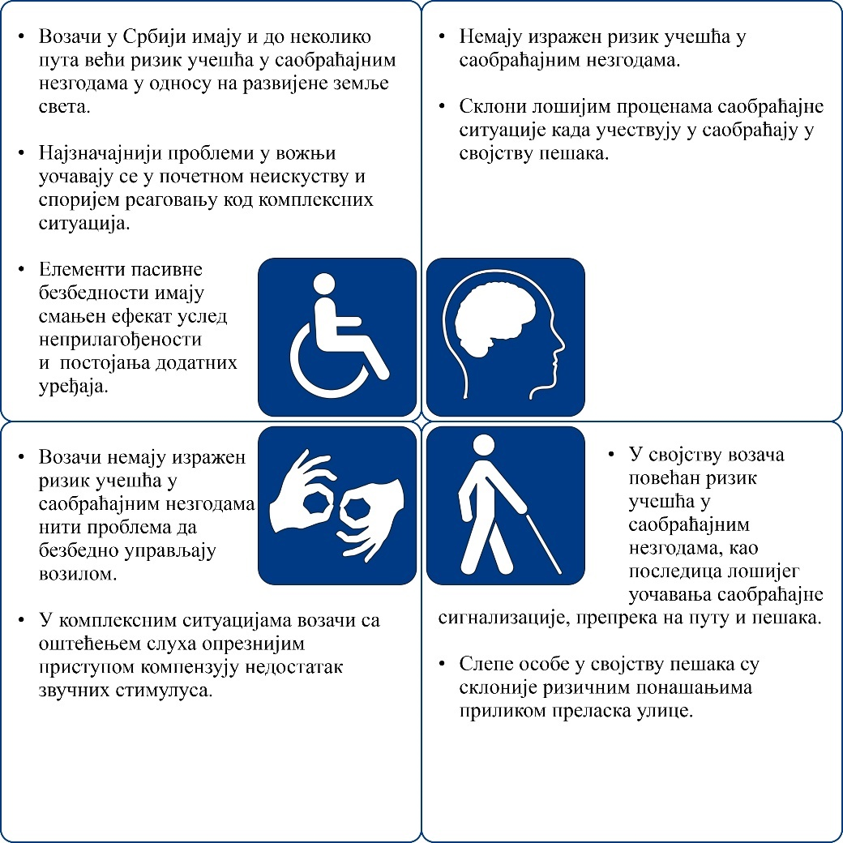
Закључна разматрања

